Slide 1
CS1033 Assignment 1 Slide Show (Group 5)

Slide 2
1/127
Notes:
zwan344_poster.jpg

Slide 3
2/127
Notes:
zwan343_poster.jpg

Slide 4
3/127
Notes:
ywei264_poster.jpg

Slide 5
4/127
Notes:
ywan894_poster.jpg

Slide 6
5/127
Notes:
ywan2644_poster.jpg

Slide 7
6/127
Notes:
ywan2629_poster.jpg

Slide 8
7/127
Notes:
ywan2353_poster.jpg

Slide 9
8/127
Notes:
yshu25_poster.jpg

Slide 10
9/127
Notes:
xwan9_poster.jpg

Slide 11
10/127
Notes:
xwan544_poster.jpg

Slide 12
11/127
Notes:
xwan464_poster.jpg

Slide 13
12/127
Notes:
wwang574_poster.jpg

Slide 14
13/127
Notes:
wwang567_poster.jpg

Slide 15
14/127
Notes:
wsharpe5_poster.jpg

Slide 16
15/127
Notes:
vtheodor_poster.jpg

Slide 17
16/127
Notes:
ushabbir_poster.jpg

Slide 18
17/127
Notes:
tweiss6_poster.jpg

Slide 19
18/127
Notes:
twang372_poster.jpg

Slide 20
19/127
Notes:
tvuorens_poster.jpg

Slide 21
20/127
Notes:
tshi63_poster.jpg

Slide 22
21/127
Notes:
swestla2_poster.jpg

Slide 23
22/127
Notes:
sweining_poster.jpg

Slide 24
23/127
Notes:
swang793_poster.jpg

Slide 25
24/127
Notes:
svarghe7_poster.jpg

Slide 26
25/127
Notes:
svardja_poster.jpg

Slide 27
26/127
Notes:
ssue2_poster.jpg

Slide 28
27/127
Notes:
sstockne_poster.jpg

Slide 29
28/127
Notes:
ssinha22_poster.jpg

Slide 30
29/127
Notes:
ssing459_poster.jpg

Slide 31
30/127
Notes:
sshaik49_poster.jpg

Slide 32
31/127
Notes:
rwells23_poster.jpg

Slide 33
32/127
Notes:
rtam32_poster.jpg

Slide 34
33/127
Notes:
rsmit227_poster.jpg

Slide 35
34/127
Notes:
rskinne8_poster.jpg

Slide 36
35/127
Notes:
rsing288_poster.jpg

Slide 37
36/127
Notes:
qtu3_poster.jpg

Slide 38
37/127
Notes:
pthomlin_poster.jpg

Slide 39
38/127
Notes:
pszabla2_poster.jpg

Slide 40
39/127
Notes:
pshunmug_poster.jpg

Slide 41
40/127
Notes:
pshokar2_poster.jpg

Slide 42
41/127
Notes:
psamardz_poster.jpg

Slide 43
42/127
Notes:
otralla_poster.jpg

Slide 44
43/127
Notes:
oso6_poster.jpg

Slide 45
44/127
Notes:
nwang262_poster.jpg

Slide 46
45/127
Notes:
nvu5_poster.jpg

Slide 47
46/127
Notes:
ntoor6_poster.jpg

Slide 48
47/127
Notes:
nthoma45_poster.jpg

Slide 49
48/127
Notes:
nsolomo6_poster.jpg

Slide 50
49/127
Notes:
nslavin_poster.jpg

Slide 51
50/127
Notes:
mwareham_poster.jpg

Slide 52
51/127
Notes:
mwant2_poster.jpg

Slide 53
52/127
Notes:
mvacacel_poster.jpg

Slide 54
53/127
Notes:
mtedesc6_poster.jpg

Slide 55
54/127
Notes:
mtang222_poster.jpg

Slide 56
55/127
Notes:
mtam69_poster.jpg

Slide 57
56/127
Notes:
msollazz_poster.jpg

Slide 58
57/127
Notes:
msimon43_poster.jpg

Slide 59
58/127
Notes:
mshuman2_poster.jpg

Slide 60
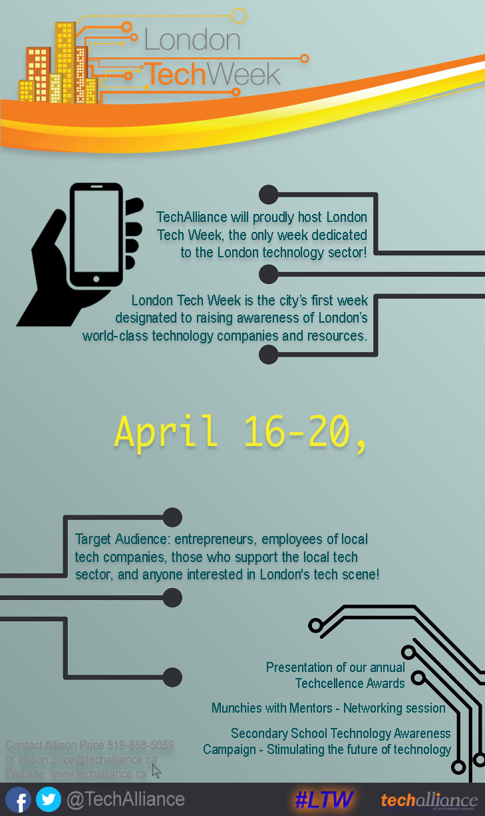
59/127
Notes:
mshay4_poster.jpg

Slide 61
60/127
Notes:
lwang444_poster.jpg

Slide 62
61/127
Notes:
lvuong3_poster.jpg

Slide 63
62/127
Notes:
lvalent7_poster.jpg

Slide 64
63/127
Notes:
lthornt6_poster.jpg

Slide 65
64/127
Notes:
lsun97_poster.jpg

Slide 66
65/127
Notes:
lsmit288_poster.jpg

Slide 67
66/127
Notes:
kwong583_poster.jpg

Slide 68
67/127
Notes:
kwong577_poster.jpg

Slide 69
68/127
Notes:
kwhitte2_poster.jpg

Slide 70
69/127
Notes:
kthiess_poster.jpg

Slide 71
70/127
Notes:
ksulit_poster.jpg

Slide 72
71/127
Notes:
ksteil_poster.jpg

Slide 73
72/127
Notes:
kspiege_poster.jpg

Slide 74
73/127
Notes:
jwiner2_poster.jpg

Slide 75
74/127
Notes:
jweng26_poster.jpg

Slide 76
75/127
Notes:
jwan225_poster.jpg

Slide 77
76/127
Notes:
jwakeli_poster.jpg

Slide 78
77/127
Notes:
jvu25_poster.jpg

Slide 79
78/127
Notes:
jtatko_poster.jpg

Slide 80
79/127
Notes:
jsugar7_poster.jpg

Slide 81
80/127
Notes:
jstrom2_poster.jpg

Slide 82
81/127
Notes:
jsmit733_poster.jpg

Slide 83
82/127
Notes:
jsmall22_poster.jpg

Slide 84
83/127
Notes:
jsilva44_poster.jpg

Slide 85
84/127
Notes:
jsidhu63_poster.jpg

Slide 86
85/127
Notes:
jsidhu53_poster.jpg

Slide 87
86/127
Notes:
jshen249_poster.jpg

Slide 88
87/127
Notes:
jshao59_poster.jpg

Slide 89
88/127
Notes:
jsearles_poster.jpg

Slide 90
89/127
Notes:
ividyara_poster.jpg

Slide 91
90/127
Notes:
htian48_poster.jpg

Slide 92
91/127
Notes:
hsolomo6_poster.jpg

Slide 93
92/127
Notes:
hsmailov_poster.jpg

Slide 94
93/127
Notes:
hshi73_poster.jpg

Slide 95
94/127
Notes:
hshah57_poster.jpg

Slide 96
95/127
Notes:
hshah56_poster.jpg

Slide 97
96/127
Notes:
fwong59_poster.jpg

Slide 98
97/127
Notes:
ewong374_poster.jpg

Slide 99
98/127
Notes:
ewang72_poster.jpg

Slide 100
99/127
Notes:
esingara_poster.jpg

Slide 101
100/127
Notes:
esalonik_poster.jpg

Slide 102
101/127
Notes:
dtran227_poster.jpg

Slide 103
102/127
Notes:
dsing32_poster.jpg

Slide 104
103/127
Notes:
dsequei2_poster.jpg

Slide 105
104/127
Notes:
cwong729_poster.jpg

Slide 106
105/127
Notes:
cwang684_poster.jpg

Slide 107
106/127
Notes:
cvelikon_poster.jpg

Slide 108
107/127
Notes:
ctoth9_poster.jpg

Slide 109
108/127
Notes:
ctorun_poster.jpg

Slide 110
109/127
Notes:
ctan82_poster.jpg

Slide 111
110/127
Notes:
cstone29_poster.jpg

Slide 112
111/127
Notes:
csharm8_poster.jpg

Slide 113
112/127
Notes:
csgro4_poster.jpg

Slide 114
113/127
Notes:
bthomp73_poster.jpg

Slide 115
114/127
Notes:
bstrom_poster.jpg

Slide 116
115/127
Notes:
bsteve27_poster.jpg

Slide 117
116/127
Notes:
bsmeaton_poster.jpg

Slide 118
117/127
Notes:
awang293_poster.jpg

Slide 119
118/127
Notes:
avieir3_poster.jpg

Slide 120
119/127
Notes:
athom229_poster.jpg

Slide 121
120/127
Notes:
athavar3_poster.jpg

Slide 122
121/127
Notes:
atan63_poster.jpg

Slide 123
122/127
Notes:
asivara7_poster.jpg

Slide 124
123/127
Notes:
ashu_poster.jpg

Slide 125
124/127
Notes:
ashriqui_poster.jpg

Slide 126
125/127
Notes:
asheik29_poster.jpg

Slide 127
126/127
Notes:
asawyer8_poster.jpg

Slide 128
127/127
Notes:
asandh69_poster.jpg

